Slide 1

Školení trenérů 2025
Sekce ČSK DV

Slide 2

Pravidla ČSK DV

Slide 3
Pravidla Sekce kanoistiky na divokých vodách
Pravidla byla schválena Výkonným výborem Sekce ČSKDV dne 8. března 2022.
Platná jsou od 8. března 2022. + Pravidla Kajak Kros- duben 2024 https://www.kanoe.cz/cskdv/rozhodci/pravidla
Platnost Pravidel končí vydáním nových Pravidel ( Zpravidla platí 4 roky) 1. 01.01
Výklady a doplňky Pravidel vydává VV. Změny Pravidel je VV oprávněn vydat pouze na základě změn ICF pravidel. 1. 01. 03
Směrnice o závodění – vydává je každoročně VV prostřednictvím závodní komise. Jejich ustanovení nesmí být v rozporu s Pravidly. 1.03
Celostátní kalendář – sestavuje ZK a vydává VV. Vyvěšeno na https://www.kanoe.cz/zavody/slalom-sjezd (rozpis závodů). 1.04

Slide 4
1.07 Bezpečnostní předpisy
1.05 Kategorie- slalom x sjezd; kajak kros
Závodníci musí být dobrými plavci; za což odpovídá přihlašující složka. Závodníci startují na vlastní nebezpečí a odpovědnost.
Plovací vesta, přilba a zabezpečovací vybavení proti potopení lodě musí plnit svoji funkci po celou dobu jízdy. Jinak musí být závodník diskvalifikován.
Slalomová x sjezdová loď
Kajak kros – doporučené přilby ze seznamu ICF, vesta – veškerý vztlakový materiál musí být na hrudi, pádla – bez ostrých hran (MZ se řídí ICF pravidly)
2. 28 Vedoucí družstva ( 1.07. 11 VD odpovídají za to, že jejich závodníci dodržují bezpečnostní předpisy.)
Zdravotní prohlídky

Slide 5
Vedoucí družstva 2.28
Musí být plnoletý.
Je povinen dostavit se včas na poradu činovnického
Je odpovědný za to, že jeho závodníci startují ve správných výkonnostních třídách a věkových skupinách, že dodržují bezpečnostní předpisy, že znají Pravidla kanoistiky a rozpis závodu a že se jimi řídí.
Projednává veškeré náležitosti, týkající se závodu, jako například změn a odvolání posádky, omluvy závodníků, složení družstev, organizační a jiné záležitosti, popřípadě podává námitky apod. Působí výchovně na své závodníky, a proto také odpovědně zkoumá každou žádost závodníka o opravnou jízdu nebo o podání námitky, zda tím závodník nechce neoprávněně získat výhodu před soupeři.

Slide 6
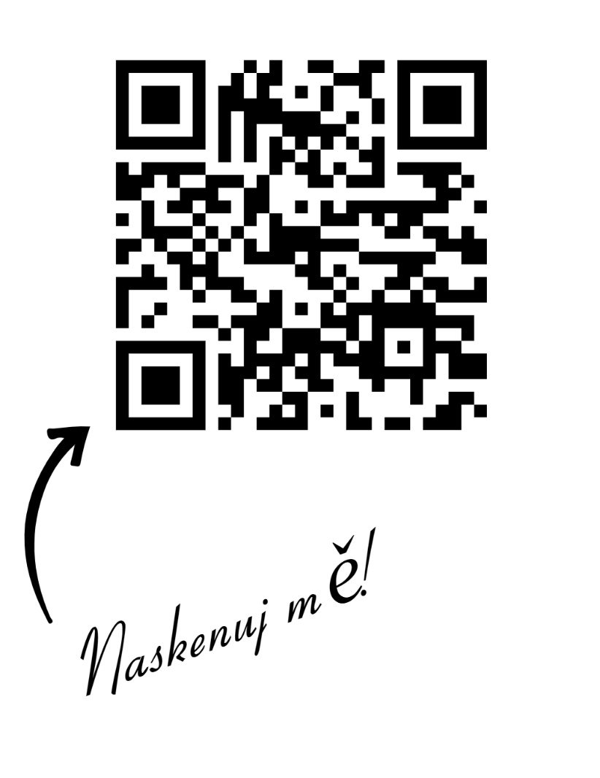
Otázky k diskuzi z Pravidel kanoistiky na divokých vodách
Naskenujte si QR kód, kde si stáhnete soubor otázek:

Slide 7
Otázky k diskuzi z Pravidel kanoistiky na divokých vodách
1. | Jak často se vydávají Směrnice o závodění?
2. | Je závodník povinen přerušit závod a pomoci jinému závodníkovi, který zvrhl loď a ocitl se v nebezpečí?
3. | Jakými pravidly se řídí mezinárodní závod pořádaný v ČR?
4. | V kolika jízdách se jede závod družstev ve slalomu a sprintu?
1.03.01 Vydávají se každý rok VV prostřednictvím ZK.
1.07.08 Ano – Pokud ne, je diskvalifikován ze závodu.
2.11.01 Řídí se pravidly ICF.
2.09.03 Závod družstev se jede v jedné jízdě.

Slide 8
5. | Může být ředitelem závodu kdokoliv?
6. | Koho musí pořadatel uvědomit, pokud nemůže povolený závod uspořádat?
7. | Má vrchní rozhodčí právo veta při schvalování trati?
8. | Může startér vyloučit ze startu závodníka, pokud jeho loď či osobní zabezpečení neodpovídá předpisům?
9. | Jaký je nejkratší startovní interval v individuálním závodě ve sjezdu?
2.24.01 Má mít kvalifikaci rozhodčího nebo trenéra a je zpravidla členem pořádajícího oddílu.
2.22 předsedu ZK, počtáře žebříčků, sekretariát Sekce ČSKDV.
2.27.01.d) ano, vůči brance, o které je přesvědčen, že by ji nebylo možno správně posuzovat podle Pravidel.
2.27.04 Ano
2.29.02 30s

Slide 9
10. | Kdo určuje rozsah veřejného postupového závodu?
11. | Může se závodník dostavit na start sjezdu opožděně a jaký se mu počítá start?
12. | Co znamená opětovné protnutí cílové linie závodníkem?
13. | Lze podat námitku proti rozhodnutí vrchního rozhodčího?
14. | Jakými vzduchovými vaky musí být vybaveny sjezdové lodě (K1)?
2.08 Rozsah závodu určuje pořadatel.
2.29.04 Může startovat nejdéle do startu poslední lodě své kategorie, ale čas se mu počítá od doby, kdy měl startovat.
2.29.05 diskvalifikaci
2.30.05 pouze v případě, že rozhodl v rozporu s Pravidla.
1.07.04 vpředu 30l, vzadu 50l

Slide 10
15. | Jaká je maximální a minimální šířka branek?
16. | Kolik minimálně branek musí obsahovat trať ve slalomu?
17. | Je při závodě ve sjezdu povoleno opuštění lodě a po odstranění závad pokračovat v jízdě?
18. | Nejmenší přípustná délka, šířka a hmotnost lodi K1 slalom je:
19. | Může VR udělit opravnou jízdu všem závodníkům?
3.02.02 min 1,2m a max 4m/ ICF pouze 1,4m
3.01.04 min 18 max 25, 6/8 protivodných
3.13.03 ano
T-1 350/60/9
3.09.02 Opravnou jízdu povolí pouze v případě, že ho jiný závodník poškodil a jestliže do té doby projel trať bez 50 trestných bodů.

Slide 11
2. 06. 03 v případě malého počtu družstev v kategoriích mladšího dorostu a žactva mohou být tato družstva přiřazeno do kategorií staršího dorostu a žactva.
20. | Může se přiřadit družstvo v kategorii mladšího dorostu do kategorie staršího dorostu?
21. | Lze povolit pořádání závodů dodatečně?
22. | Kdy se může konat první start po schválení trati? 23. Je nutné, aby při závodech na divokých vodách byla zajištěna zdravotnická nebo lékařská služba?
1.04.04 jen se souhlasem ZK
3.03.02 nejdříve po 20 minutách
2.24.07 buď na místě, nebo na telefon

Slide 12
25. | Může vrchní rozhodčí při nepředvídaných událostech a nepříznivých povětrnostních podmínkách přerušit závod?
26. | Kdo povoluje opravnou jízdu?
27. | Musí mít závodníci obuv se zpevněnou podrážkou?
2.27.01e) má povinnost závod přerušit
2.27.01g) VR
1.07.10 při sjezdových závodech

Slide 13
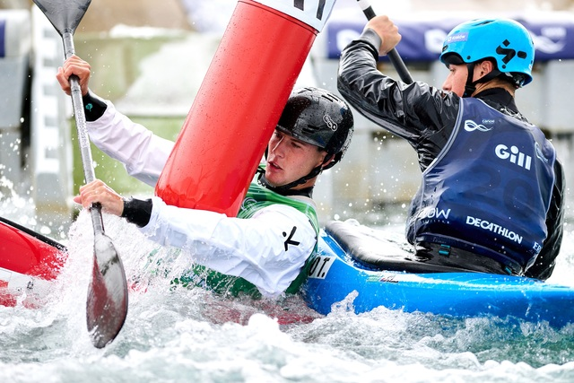
 | 28. Kolik branek je na trati kajak krosu?
 | 29. Jak vypadá správný průjezd branky v kajak krosu?
4 - 6 povodných bran,
2 páry protivodných bran
  ve správném směru a pořadí v souladu s plánkem tratě
  celá hlava, obě ramena a část lodi

Slide 14
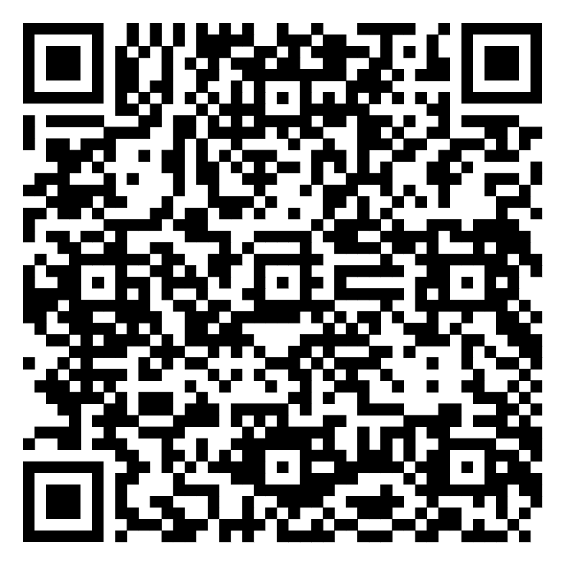
Test z pravidel kanoistiky
Prosím o vyplnění následujícího testu.
K úspěšnému zvládnutí testu je minimální počet 17 bodů.
Test můžete opakovat.

